Slide 1



Proyecto Recursos Propios
Segundo encuentro virtual: Recursos Propios
Algunos aportes para intercambiar experiencias…

Slide 2

Conceptos introductorios
RECURSOS PROPIOS
Las escasas publicaciones sobre la temática suelen destacar que la evolución ni el nivel de gasto público, acompañó ni acompaña el crecimiento de las necesidades del sistema de educación superior, ello ha provocado que se haya girado alrededor de la búsqueda de fuentes alternativas de financiamiento, orientándolo en el sector privado no educativo.
Los instrumentos más utilizados para aumentar en el corto plazo los fondos educativos son las actividades académicas, de asistencia técnica, consultoría y otro tipo de actividad de vinculación con el sector privado tanto en lo social, como en lo productivo, sea de bienes o servicios.
En la Argentina, el discurso político respecto a la necesidad de un mayor financiamiento, va de la mano con el requerimiento que el mismo sea distribuido con equidad. Existen pocos acuerdos con relación a cuales son los mecanismos para solucionar la distribución con equidad requerida.

Slide 3


Conceptos introductorios
No obstante se plantean dos cuestiones:
  En primer lugar, existe una capacidad desigual entre los campos disciplinarios para generar ingresos por esta vía y no siempre hay consenso para la implementación de mecanismos de subsidio cruzado entre los campos con mayores posibilidades de generar ingresos y los que no lo tienen.
  En segundo lugar, esta actividad de transferencia, consultoría y asistencia técnica es provechosa si contribuye positivamente con los objetivos académicos y profesionales de la institución, sin restar tiempo a las tareas prioritarias de la universidad

Slide 4

Nótese que no está demostrado que el sistema opere bajo estas condiciones, por el contrario, existen en el colectivo universitario ciertos reparos sobre el verdadero efecto de mejora de la equidad y en la redistribución de los fondos generados por estas vías, así como de su transparencia en lo que hace a su generación y administración.
De la misma forma, una desventaja de este mecanismo reside, en que está vinculado a los vaivenes de la actividad económica, disminuyendo la actividad de transferencia en momentos de reducción de la actividad privada.

Slide 5
Ley de Educación Superior
…… Modificaciones de Ley 27.204
ARTÍCULO 7º — Sustituyese el artículo 59 de la ley 24.521, por el siguiente:
Artículo 59: Las instituciones universitarias nacionales tienen autarquía económico-financiera que ejercerán dentro del régimen de la ley 24.156, de administración financiera y sistemas de control del sector público nacional. En ese marco corresponde a dichas instituciones:
……………..
c) Podrán dictar normas relativas a la generación de recursos adicionales a los aportes del Tesoro nacional, mediante la venta de bienes, productos, derechos o servicios, subsidios, contribuciones, herencias, derechos o tasas por los servicios que presten, así como todo otro recurso que pudiera corresponderles por cualquier título o actividad.
Los recursos adicionales que provinieren de contribuciones deberán destinarse prioritariamente a becas, préstamos, subsidios o créditos u otro tipo de ayuda estudiantil y apoyo didáctico; estos recursos adicionales no podrán utilizarse para financiar gastos corrientes.
Los sistemas de becas, préstamos u otro tipo de ayuda estarán fundamentalmente destinados a aquellos estudiantes que por razones económicas no pudieran acceder o continuar los estudios universitarios, de forma tal que nadie se vea imposibilitado por ese motivo de cursar tales estudios

Slide 6
Normas locales …. Estatuto UNER
Sección C
Fondo de Propio Producido
  ARTÍCULO 102.- Las facultades, escuelas o institutos de esta universidad que puedan obtener recursos de propio producido, pueden utilizar los mismos dentro de su ámbito, movilizándolo por vía del presupuesto.
  ARTÍCULO 103.- Las economías de inversión que se originan en el rubro Fondo de Propio Producido ingresan al Fondo Universitario con idéntico criterio al sustentado para el Fondo para la Investigación, para ser destinadas a reforzar anualmente la dotación presupuestaria de la facultad o instituto que las produjo.

Slide 7

Recursos Propios en la labor del Auditor
La importancia del área, sector, materia, etc., objeto de examen,
Estos recursos tienen una incidencia muy diversa en el presupuesto de cada universidad al compararlos con el crédito devengado del total de las fuentes de financiamiento. En el año 2015, los recursos propios representaban en promedio el 19% del total del presupuesto ejecutado por las universidades nacionales. No obstante, la dispersión entre las instituciones es muy alta. Así observamos que la mayoría de las universidades nacionales recaudan en concepto de recursos propios bastante por debajo del promedio. Por encima de este valor promedio destacan en particular cinco universidades (San Martín, La Matanza, Tres de Febrero, Tecnológica Nacional y Chaco Austral) cuyos recursos propios superan el 40% del total de su presupuesto ejecutado.
(Fuente SPU Informe anual 2015.)

Slide 8


Slide 9
Aplicaciones mas recurrentes ..
Estos recursos propios constituyen una fuente de financiamiento importante para hacer frente a ciertos tipos de gastos de las instituciones. Así en el 2015, los recursos propios financiaban:
  el 41% de los gastos en bienes de consumo,
  el 56% de los servicios no personales (principalmente el pago de honorarios correspondientes a la prestación de servicios técnicos y profesionales),
  el 40% de las transferencias, tales como las becas que otorgan a los estudiantes, y
  el 27% de la inversión de bienes de uso (capital).
(Fuente SPU, Informe Anual 2015).

Slide 10
Consideraciones previas del Auditor
El grado de fiabilidad de la información disponible.
  Para que una información sea fiable debe ser imparcial, objetiva, una representación fiel y precisa de los hechos, además cumplir con el principio de prudencia.
El criterio y la experiencia profesional del auditor.
  El criterio profesional del auditor y su experiencia determinarán la combinación de prácticas y procedimientos según los riesgos y otras circunstancias, con vistas a obtener la evidencia necesaria y la suficiente certeza para sustentar sus conclusiones y opiniones de manera objetiva

Slide 11

EL OBJETO DE AUDITORIA DE RECURSOS PROPIOS
Realizar auditorías relacionadas con la generación, percepción y registración de fondos originados en concepto de “Recursos Propios”. (Lineamientos SIGEN UAI 2020).-
Verificar la generación, registro y aplicación de los recursos propios obtenidos por la Universidad, su instrumentación dentro de procedimientos aprobados y mecanismos de control eficaces a los fines de asegurar su integridad y disposición, conforme los destinos legalmente previstos, definiendo y evaluando los impactos de las observaciones. (Universidad Nacional de Entre Ríos 2019).
Verificar la generación, registro y aplicación de los recursos propios obtenidos por la Universidad, su instrumentación dentro de procedimientos aprobados y mecanismos de control eficaces a los fines de asegurar su integridad y disposición, conforme los destinos legalmente previstos. (Universidad Nacional de la Plata. 2018)

Slide 12

EL OBJETO DE AUDITORIA DE RECURSOS PROPIOS
Objetivos (factores) comunes:
Generación – Integridad - Percepción - Registro – Aplicación.

Slide 13
Estos objetivos se pueden constituir a su vez en subprocesos
A partir de allí nuestro análisis fue
a- Análisis de Impacto
 |  | Impacto
Subproceso |  | Bajo | Medio | Alto
Generación |  |  |  | X
Percepción |  |  |  | X
Registro |  | X
Aplicación |  |  | X
b- Análisis de Probabilidad
 |  | Probabilidad Ocurrencia
Subproceso |  | Bajo | Medio | Alto
Generación |  |  |  | X
Percepción |  |  | X
Registro |  | X
Aplicación |  |  | X
c- Determinación de Riesgo
 |  | Impacto x Probabilidad
Subproceso |  | Bajo | Medio | Alto
Generación |  |  |  | X
Percepción |  |  |  | X
Registro |  | X
Aplicación |  |  | X

Slide 14
Controles sobre: Generación
En relación con el logro de estos objetivos, solemos definir nuestro Plan de trabajo mencionando las siguientes actividades:
  Identificar el universo de actividades generadoras de recursos propios.
  Comprobar la existencia de una planificación de ingresos por estos conceptos y confrontar los mismos con los recursos reales percibidos por las distintas áreas y/o dependencias.
  Constatar que el contrato/convenio de prestación de servicios cumpla con las formalidades exigidas por la normativa vigente. Verificar que el contrato sea suscripto por el personal responsable autorizado por la Universidad.

Slide 15
Controles sobre Generación.
En el Universo de las actividades generadoras, en nuestras UUNN podemos identificar por ejemplo:
Cursos Académicos específicos – Cursos de Idiomas – Actividades de formación técnica – Otros Cursos varios (Costura, baile, etc.) – Cursos Posgrados – Posgrados (especializaciones, maestrías y doctorados)
Servicios en laboratorio: ensayos, análisis químicos, aplicaciones de fármacos, medicamentos, complementos alimentarios, agroquímicos, etc.
Producción o elaboración de productos primarios, alimentos, bebidas y otros.
Imprentas
Otros ¿?.... Multimedios (TV, Radio, Etc.).

Slide 16

Generación. Experiencias.
Congresos, Cursos, Posgrados; etc.: nos encontramos con la ausencia de un sistema de control interno que permita el seguimiento de cobros, por lo tanto tampoco habrá gestiones de cobros por pagos atrasados o para quienes abandonan estas actividades académicas.
Aplicaciones de Laboratorio: casos donde no hay convenio, ni pedido por escrito de los procedimientos solicitados para la prestación de servicios (caso un análisis de agua, de suelo, resistencia de un material, etc.) en la medida en que las mismas no requieren certificación oficial, la labor encomendada se realiza por parte de la Universidad, se cobra, pero ¿se registra?. Habiendo convenio no hay seguimiento.
Producción de Bienes o Servicios: es lo mas complejo y por ende puede ser la mas difícil de auditar. Debería contener una forma muy parecida a una empresa privada por la índole de la actividad y donde la generación de Ingresos asociada que es compleja. Debemos controlar costos, facturación, regímenes fiscales, regímenes Previsionales, regímenes informativos. Resultados y responsabilidades.

Slide 17
Control sobre Generación. Cuando hay Producción de bienes,
Como resolver la gestión y control de estos emprendimientos:
  sea con la estructura de la propia Universidad pero especializada y dedicada en forma de única responsable;
  o asociada o en convenio con otras entidades relacionadas.
Buscamos una forma legal (Fundaciones, cooperativas, cooperadoras) que llevaran adelante las actividades de producción, pero el Control Interno, como lo planteamos.
La Otra solución ?.... las Facultades han generado sus propias unidades de negocio, y en muchos casos hasta han generado CUIT propias ….
  Como pudo ser posible?

Slide 18


Slide 19
Control sobre Percepción y Registro
Aquí las actividades de nuestro Plan de Auditoria, incluirán mínimamente desde la lógica de la Percepción y Registración.
  Controlar la adecuada percepción de los Recursos propios generados.
  Controlas la adecuada registración de los Recursos propios generados
Debemos tener en cuenta los siguientes aspectos:
  Comprobantes Impresos Manuales Art 5 RG 1415
  Comprobantes Electrónicos. RG AFIP 4290. Esta vigente RG 1415?
    Con clave fiscal, quien las administra a las Claves, quien autoriza a quien.
  Sistema SIU Sanaviron Quilmes.
  Registros Contables: Subdiarios de IVA Ventas ¿? Libro Diario¿? Sistemas de Información AFIP compras y ventas.
  Cobros: Sistema bancario, bancarizamos todo el ingreso, los trabajos de bajo monto. Cheques ?

Slide 20
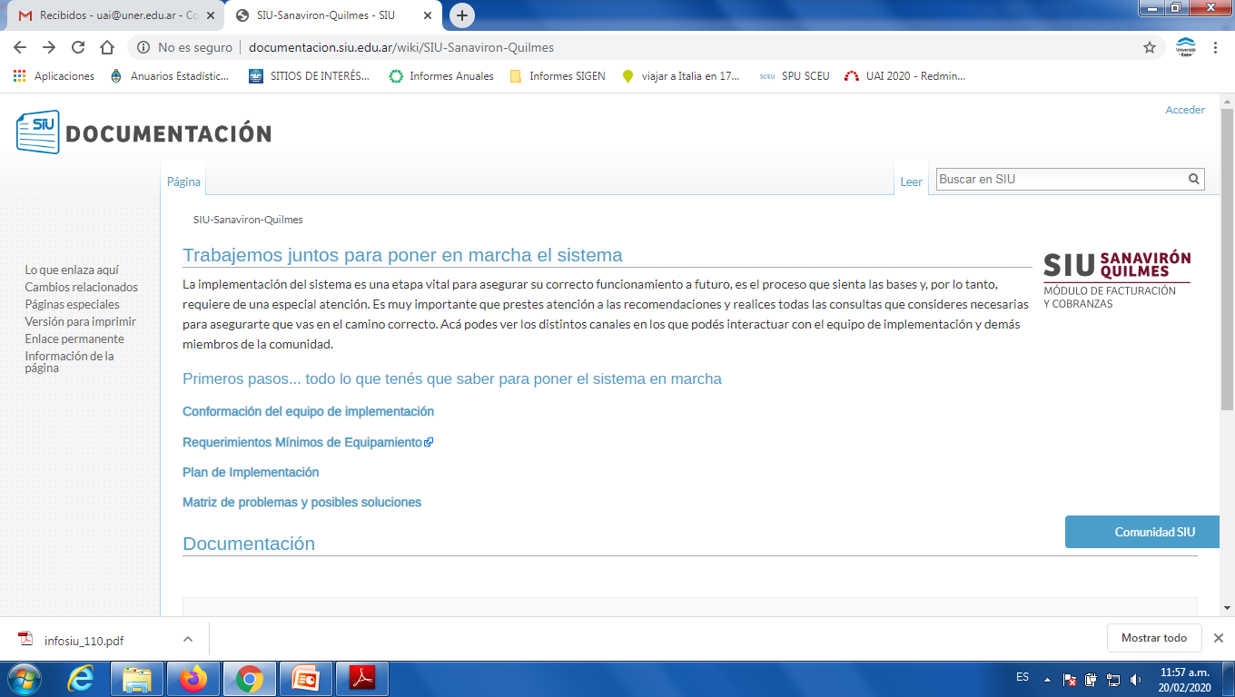

Slide 21
Control sobre Percepción y Registro
EXPERIENCIAS; LA FALTA DE AREA ESPECIALIZADA.
Por los bienes vendidos puede incumplirse las normas de Facturación; en otros casos los requisitos formales como …Cartas de Porte para la producción primaria, Certificados de Depósitos de Granos, Guías de traslado de hacienda, etc.
Algunas veces facturamos con recibos Art 5 RG1415, otras con Factura Art 5 RG 1415; y algún caso perdido por ahí con Factura Tipo “C”…..
Incumplimientos de aspectos formales de
  los Sistemas de Información como el Registro SISA para Granos,
  el Registro de Operadores de Carnes,
  Informes Subdiarios de IVA Compra-Venta,
  Regímenes de información de Fundaciones o Cooperativas …. Fidecomisos
Los regímenes previsionales específicos, convenios colectivos, aportes, ddjj

Slide 22
Control sobre: Aplicación de recursos propios
En relación a la aplicación de los fondos Recaudados suele dejarse en manos de cada Unidad Académica la decisión del destino, podemos decir en general y en primer término se deben destinar hacia los insumos necesarios para la generación de la actividad.
En este sentido nuestro plan de trabajo deberá consistir en el control de
  La correcta aplicación de los fondos a las finalidades previstas. Definidas muy pocas, …..en plazos fijos…..??
  La correcta registración de tales pagos.
  Compras directas la mayor cantidad de casos. CUIT
  Registro de Bienes. Patrimonio
  El encuadre correcto desde lo fiscal no solo del proveedor, sino de la facturación, así como de los regímenes de retenciones.

Slide 23

Experiencias : Aplicación de recursos propios
Congresos, Cursos, Posgrados etc.,: Honorarios de Profesores de los espacios académicos, aquí debemos tener el cuidado del correcto encuadre legal …..
  Segundo gasto en importancia café y bizcochos..
Producción de Bienes o Servicios: Costos y gastos necesarios, incluido compras a proveedores según Régimen de Compras, su encuadre fiscal correcto, emisión de comprobantes.
Y si el régimen previsto de Recursos Propios se transforma en Gastos Corrientes de la UUNN.
  Caso pago de sueldos y cargas sociales pagados por UUNN. Pero los recursos son de la Facultad.
Y si por Convenio Especifico la UUNN compra Materiales, Insumos y Gastos de producción. Pero facturación de ventas la comparte ……… complejo no?

Slide 24

Otros aspectos a informar de acuerdo a los requerimientos de SIGEN
Recursos Propios y su relación con los ODS 4.
  En la medida que los Recursos Propios de las Universidades Nacionales cumplan con:
    Constituir una fuente complementaria de Ingresos al presupuesto Universitario
    Estar en estrecha vinculación con los objetivos de la Universidad, es decir contribuir a la formación académica de los Docentes y Estudiantes con Prácticas Profesionales y además con las primeras vinculaciones al mundo laboral futuro de los estudiantes….
  Podremos responder que la relación o vinculación de los Recursos Propios con estos ODS 4 será directa.

Slide 25

Experiencia Caso que no compartimos como un Informe de UAI
OBSERVACION
  1. Al momento de la venta de ganado, no se deja constancia de la baja de semovientes. Esto origina una falta de actualización del inventario de semovientes. Impacto alto.
  ……..
  3. No se emiten facturas de ventas de productos a cada uno de los compradores. Esto podría ocasionar desvíos de fondos y genera incumplimiento a la normativa de la Administración Federal de Ingresos Públicos (AFIP). Impacto alto.
……………
CONCLUSIÓN
La generación, registro y aplicación de los recursos propios obtenidos es adecuada y su instrumentación se encuentra dentro de procedimientos aprobados. De las observaciones expuestas, surgen algunas debilidades en los mecanismos de control descriptos.

Slide 26


